Slide 1
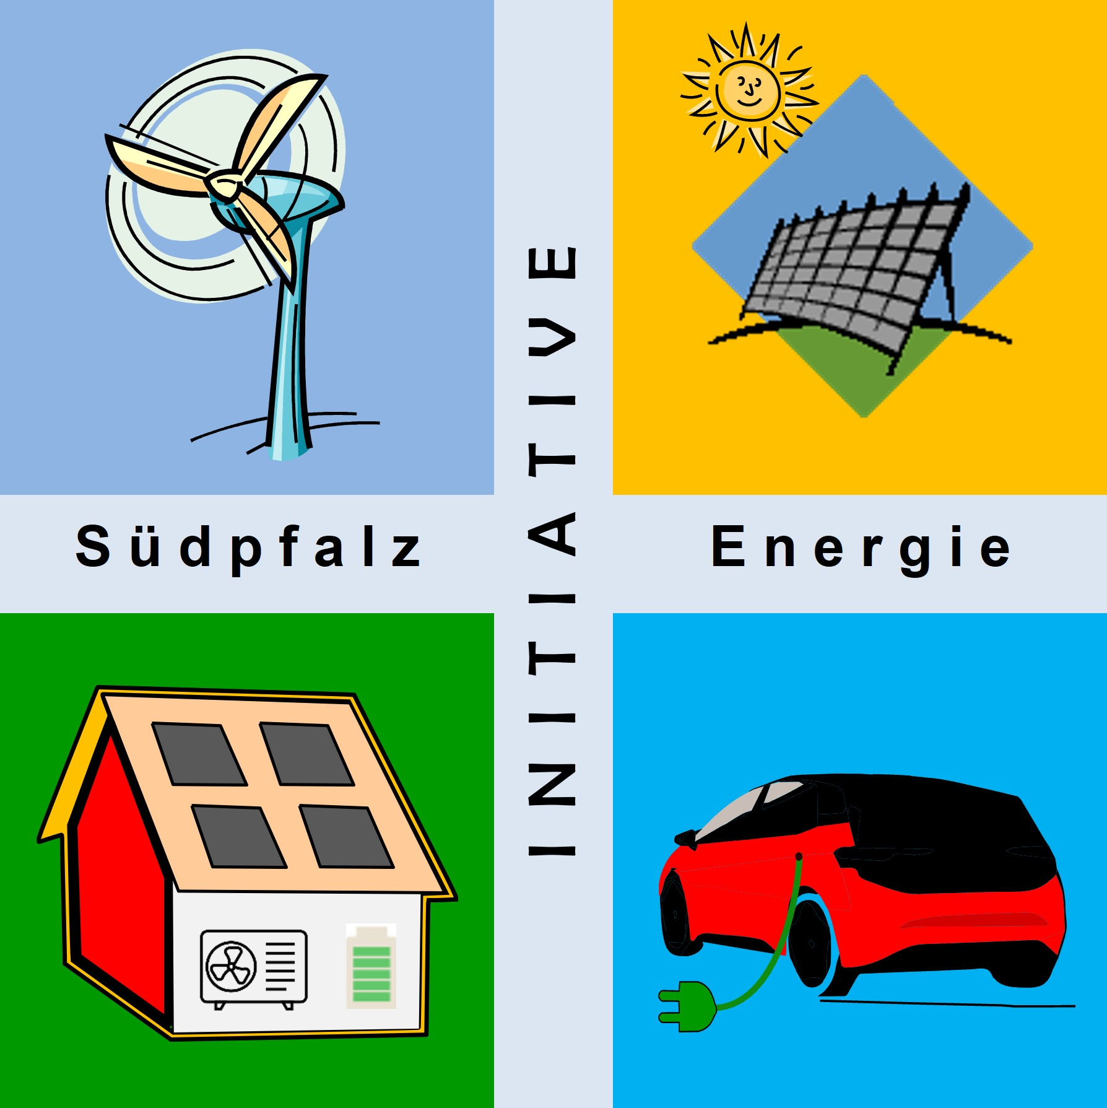

Herzlich willkommen zum Vortrag
„Netzpaket“: angekündigte Gesetzesnovellierungen
Basis:
Fraunhofer, ISE
57. Energgy-Charts Talks
Leonhard Gandhi
BEE, 20.02.2026
Netzpaket: Lösungen statt Blockaden!
Referent:
Wolfgang Thiel
April-EnergiewendeForum | Vortrag „Netzpaket“ ISE e.V.

Slide 2
Agenda
Netzpaket: Ziele und Auswirkungen
Stromnetzbetreiber in D: Arten und Aufgaben
Netzanschlusspunkte
Redispatch: Ablaufprozess, Abregelung und Vorbehalt
Fazit

Slide 3
Netzpaket
Ziele und Auswirkungen
Ziele (geleakter Gesetzesentwurf)
„Änderung des Energiewirtschaftsrechts zur Synchronisierung des Anlagenzubaus mit dem Netzausbau sowie zur Verbesserung des Netzanschlussverfahrens“
Auswirkungen:
Der schon seit den 2000er betriebene, viel zu langsame Netzausbau wird verstärkt die Energiewende ausbremsen!
Die Kosten des Netzausbaus sollen teilweise auf die EE-Anlagen übertragen werden!
Die Klimaneutralität in D bis 2045 kann damit nicht erreicht werden!
Das Netzpaket wird zum Killer der Energiewende!

Slide 4

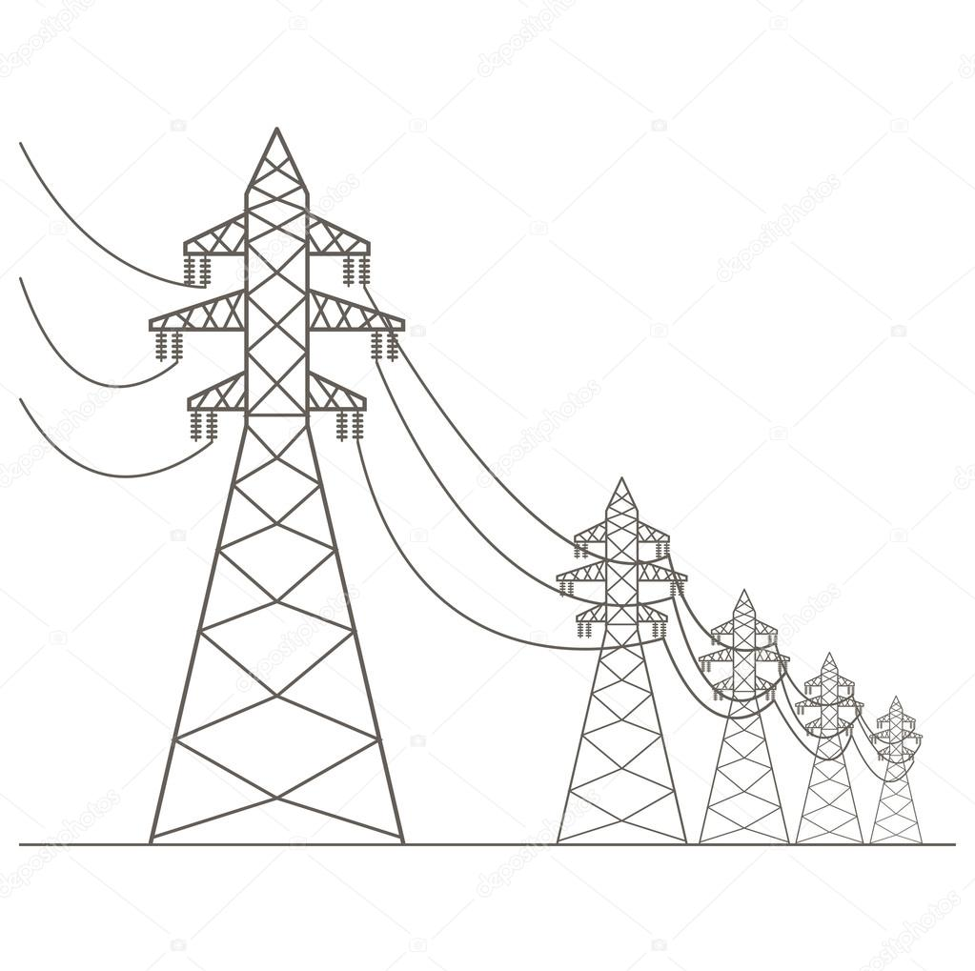
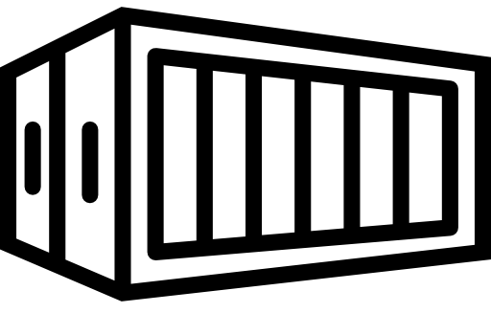
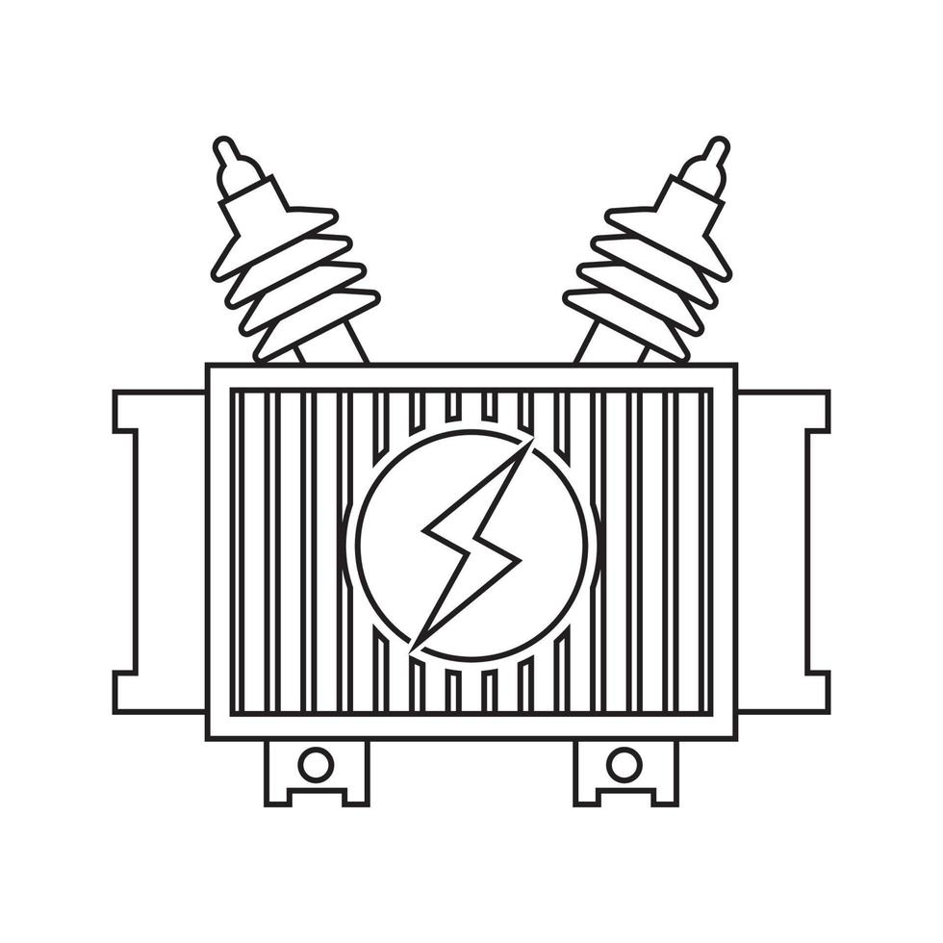

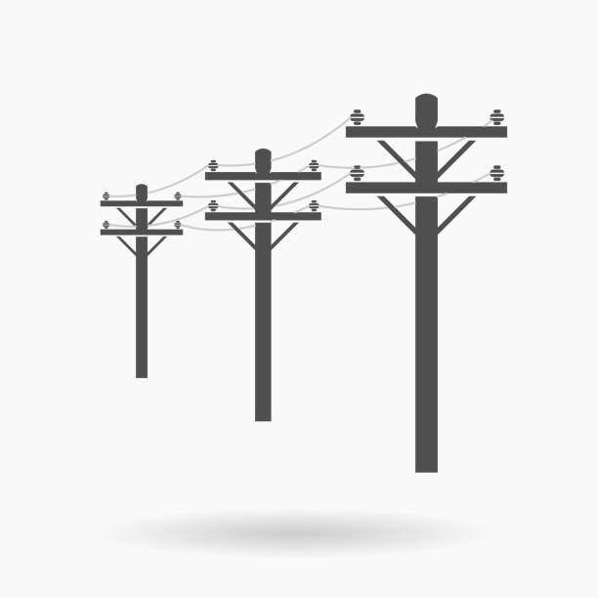
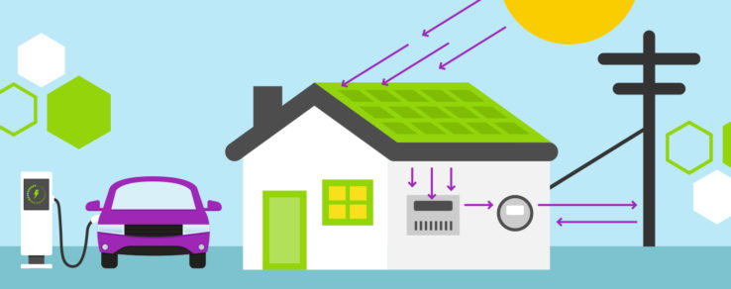
Stromsystem (1)
Erzeuger – Netzsystem – Verbraucher: Unbundling
Erzeuger
Netzsystem
Verbraucher
seit 2005 (EU, EnWG)
Systementflechtung zwischen
Erzeuger (Energie) und Netzbetreiber (Transport)!
→ Unbundling
Industrie
EVU (bis 2005)
ProSumer
Quelle: ISE e.V.
Das Netzsystem ist unternehmerisch eigenständig aufgestellt!

Slide 5
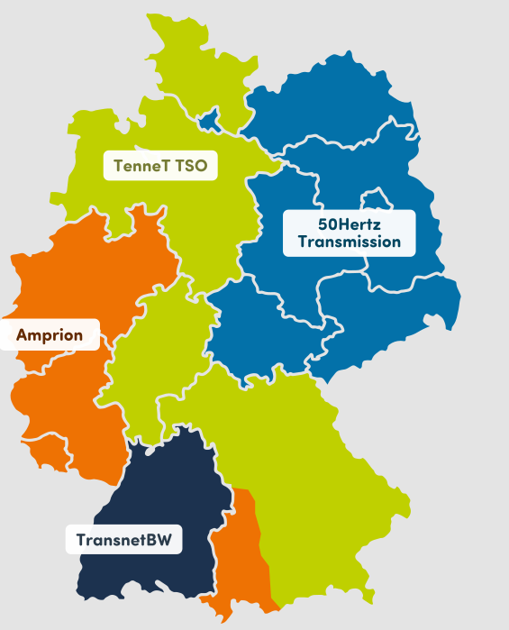
Stromsystem (2)
Stromnetzbetreiber in D: Arten und Aufgaben
Stromnetzbetreiber sind natürliche Monopole; Versorger/Verbraucher haben nur einen Netzbetreiber!
Übertragungsnetzbetreiber (ÜNB): 380/220 kV
Verteilernetzbetreiber (VNB): 110/20/0,4 kV
Verteilernetzbetreiber in D: > 800
- überregional: z.B. Westnetz
- regional: z.B. Pfalzwerke
- lokal (Stadtwerke): z.B. Bad Bergzabern
Im Jahr 2023 lag die durchschnittliche handelsrechtliche Eigenkapitalrendite bei 20,2 %. Besonders auffällig: Einzelne Netzbetreiber wie
- EWE Netze (50 %),
- Pfalzwerke Netz (38 %) oder
- Westnetz (27 %)
verzeichnen teils übermäßig hohe Gewinnmargen trotz ihres monopolistischen und damit risikoarmem Geschäftsmodells, das eigentlich strenger Regulierung unterliegt.
Bundesverband Neue Energiewirtschaft (bne)
Aufgaben der Netzbetreiber (siehe EnWG), kontrolliert durch die Bundesnetzagentur (BNetzA):
Betrieb (z.B. 50 Hz) und Instandhaltung, Netzausbau und Modernisierung (Netzentwicklungsplan)
Netzanschlüsse, Kapazitätsmanagement
gesetzlich garantierte Rendite (5 bis 7 %)!
Das Stromnetz ist das Kernstück des Stromsystems!
Quelle: Wikipedia, ISE e.V.

Slide 6
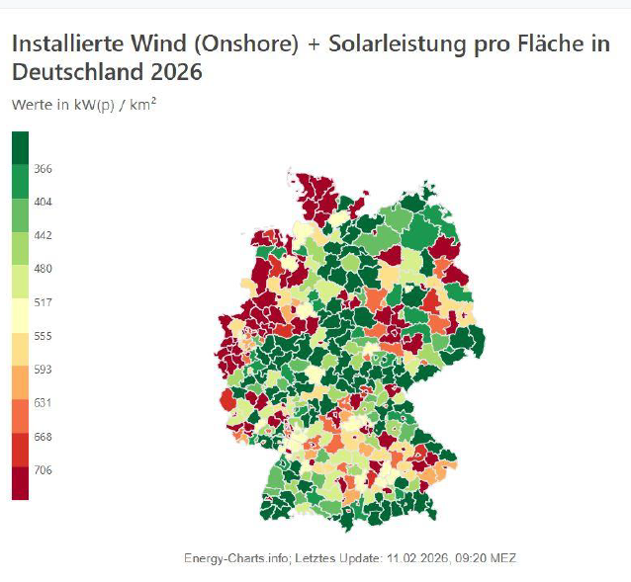
Netzanschlusspunkte (1)
Kapazitätslimitierte Netzgebiete, Definition und betroffene Gebiete
„(1d) Betreiber von
Elektrizitätsverteilernetzen können
Umspannanlagen und diese verbindende
Leitungsabschnitte für die Dauer von bis zu 10
Jahren als kapazitätslimitiert ausweisen, wenn
die technisch mögliche Stromeinspeisung der
unmittelbar oder mittelbar angeschlossenen
Anlagen im vorangegangenen Kalenderjahr
um insgesamt mehr als 3 Prozent angepasst
wurde (kapazitätslimitiertes Netzgebiet).“
Quelle: FH-ISE
Diese Regelung verhindert den Ausbau von Wind-, PV- und Speicheranlagen in ganz D!

Slide 7
Netzanschlusspunkte (2)
Baukostenzuschuss, Überbauung
Baukostenzuschuss
Mit § 17 EEG-RefE soll die rechtliche Grundlage dafür geschaffen werden, auch Betreiber von EE-Anlagen an den Netzausbaukosten zu beteiligen, was nach bisheriger Rechtslage nicht vorgesehen ist.
Laut § 29 EnWG sind die Netzbetreiber für den Netzausbau verantwortlich. Die entsprechenden Kosten werden mit den Netzentgelten finanziert, die von den Endverbrauchern gezahlt werden!
Überbauung
Befinden sich hinter einem Netzanschlusspunkt mehrere unterschiedliche EE-Anlagen, z.B. Windkraftanlage, PV-Freiflächenanlage und Großspeicher, so werden die einzelnen Anschlussleistungen addiert, obwohl niemals alle gleichzeitig einspeisen!
Es muss eine sogenannte Überbauung genehmigt werden, mit einem entsprechenden Gleichzeitigkeitsfaktor!
EE-Anlagen müssen weiterhin vorrangige Einspeiser bleiben!
Konsequenzen
Der Netzanschluss von EE-Anlagen wird massiv behindert, die Energiewende ausgebremst!
Maßnahmen müssen sowohl den Ausbau der EE-Anlagen fördern als auch netzdienlich sein!

Slide 8
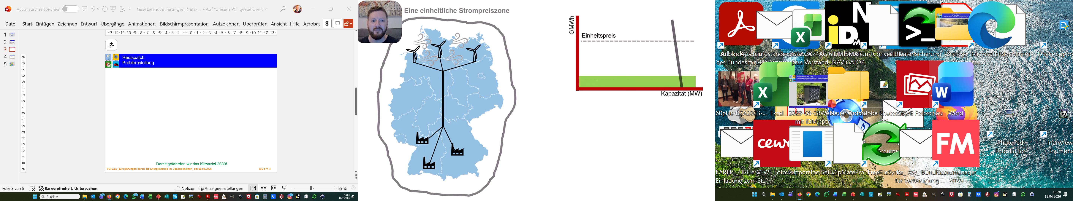


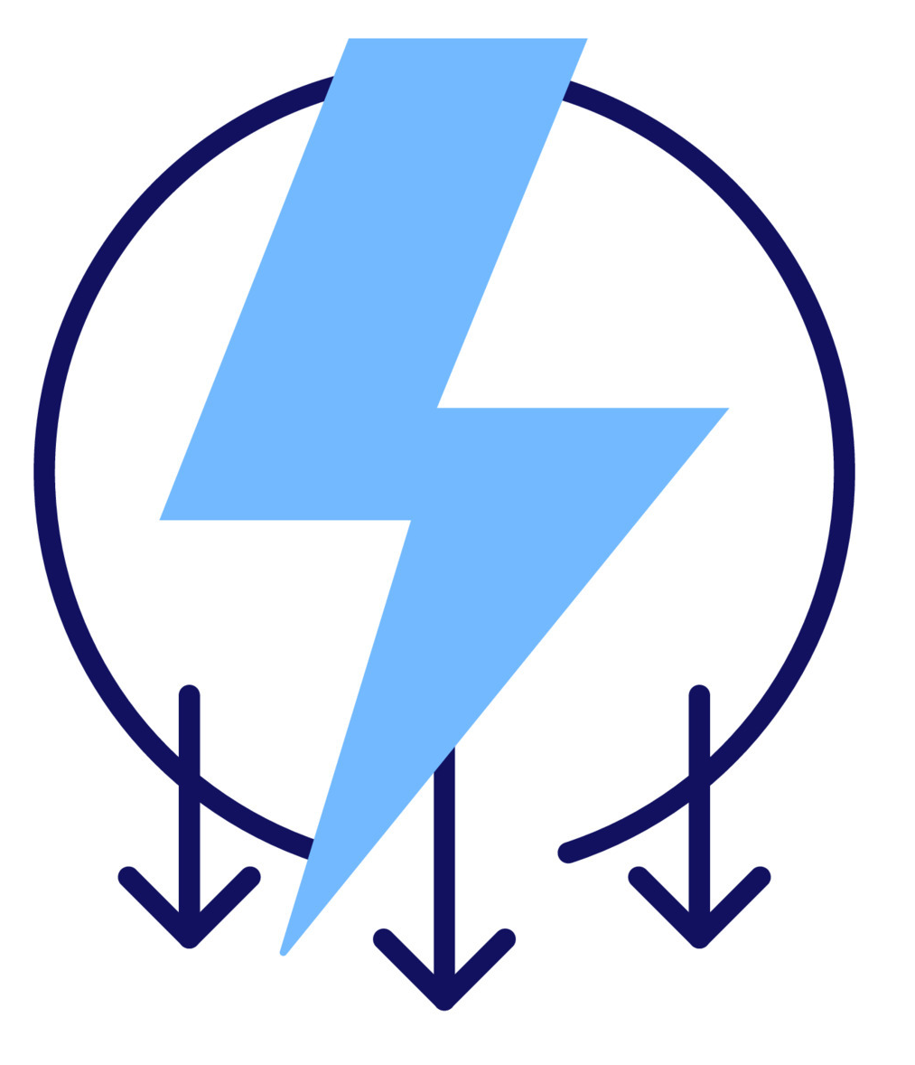
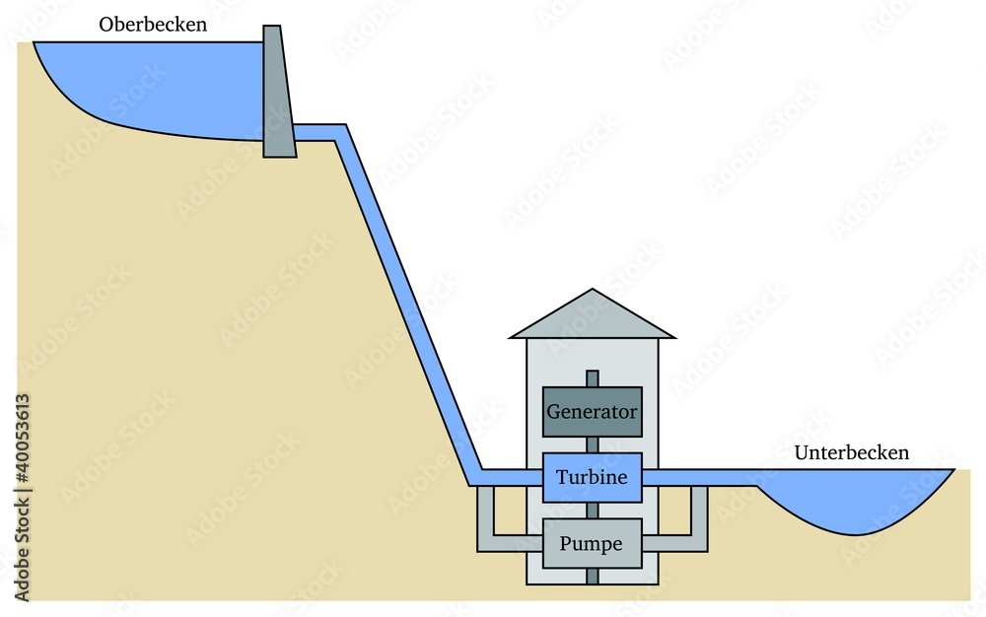
Redispatch (1)
Ablaufprozess
Starkwind im Norden senkt die Stromerzeugungs-
preise an der Börse und damit in ganz Deutschland
→ nur eine Strompreiszone in D
auch Stromkunden im Süden erhöhen
ihren Verbrauch
Pumpspeicherkraftwerke gehen
in Pumpbetrieb
zu schwache Übertragungsnetze gehen
in Überlast
Redispatch-Maßnahmen
Windkraftanlagen im Norden werden
abgeregelt, erhalten aber Ausgleichszahlungen
im Süden werden Wärmekraftwerke zugeschaltet und erzeugen teuren Strom
die Kosten für die Redispatch-Maßnahmen zahlen die Stromkunden mit den Netzgebühren,
in 2025: ca. 3 Mrd. €, davon 0,5 Mrd. € für WKA
Quelle: Energiemärkte – Prof. Mario Liebensteiner, ISE e.V., FH-ISE
Marktpreismechanismen (Börse) und Kapazität elektrischer Netze passen nicht zusammen!

Slide 9
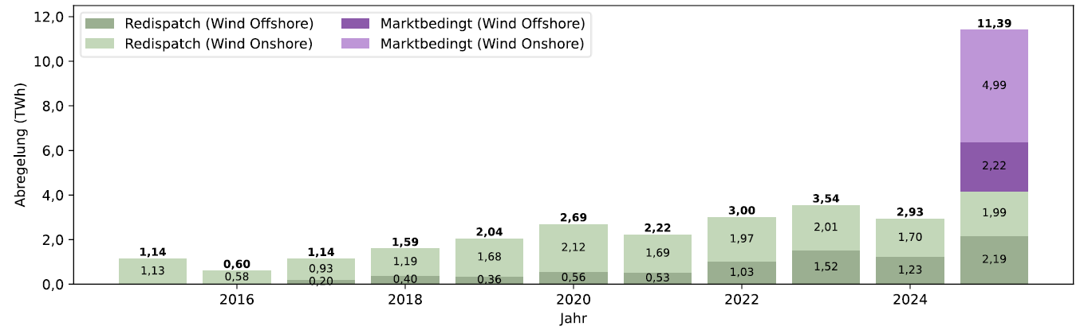
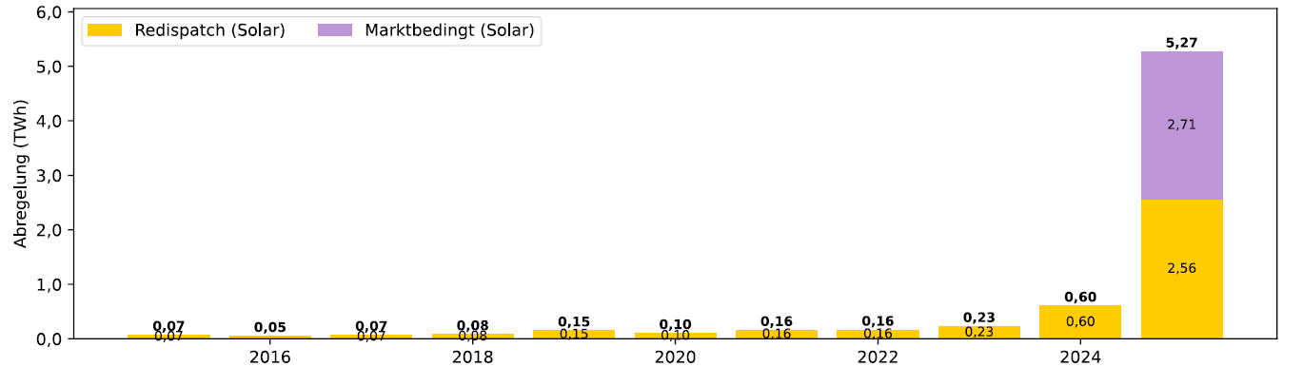
Redispatch (2)
Abregelung durch Redispatch und Markt 2015 - 2025
Hinweis: Daten zur marktbedingten Abregelung sind erst ab 2025 verfügbar
Quelle: FH-ISE
Durch Groß- und Heimspeicher können Abregelungen minimiert werden!

Slide 10

Redispatch (3)
Redispatch-Vorbehalt
bisher
Windkraftanlagen und PC-Freiflächenanlagen, die wegen Einspeiseüberlastung abgeregelt werden müssen, erhalten Entschädigungen, weil sie nicht ins Netz einspeisen können.
Zukünftig (Netzpaket)
EE-Einspeiser sollen bei einem Einspeise-Überangebot für die Dauer der Abregelung keine Entschädigung mehr erhalten! → Redispatch-Vorbehalt
Obwohl den Netzbetreibern seit 2000 (EEG) bekannt ist, wie sich das Stromsystem durch die Transformation entwickeln müsste, wurden die Netze nicht im notwendigen Umfang und der erforderlichen Geschwindigkeit ausgebaut, sondern Gewinne in überhohem Maße für die Anteilseigner abgeschöpft!
€
→ Die Gewinne > 7% sollten von den Netzbetreibern zurückgeholt werden!
→ Die Netzentgelte müssen entsprechend abgesenkt werden!
Investitionen für EE-Anlagen werden ausbleiben, da der ROI ein „Lottospiel“ ist!

Slide 11
Fazit
Das Wirtschaftsministerium plant nur Stückwerk! Für die Energiewende fehlt der Masterplan!
Die gesetzlich verpflichtenden Aufgaben der Netzbetreiber (EnWG) wurden über Jahrzehnte nur unzureichend erfüllt. Die Folge sind zunehmende Netzengpässe, die durch Redispatch-Maßnahmen ausgeglichen werden müssen.
Der Netzausbau muss ggü. dem Hochlauf von EE-Anlagen einen Vorlauf von einem Jahr haben!
Die Netzbetreiber haben sich, über die gesetzlich zugesicherten Renditen hinaus die Taschen gefüllt!
Mit dem Netzpaket werden die EE-Branchen Wind, PV und E-Speicher abgewürgt und 100tausende Arbeitsplätze vernichtet!
Ein natürliches Monopol wie die Stromnetze sollte nicht von Profit-Interessen privater Investoren abhängen, sondern wie das Straßennetz in öffentlicher Hand sein!
Das Netzpaket darf nicht der Killer
der Energiewende sein!

Slide 12
2040
Helfen Sie mit, die Energiewende voranzutreiben!
Jede/r kann dazu beitragen!
Wolfgang Thiel, Vorsitzender
Initiative Südpfalz-Energie (ISE e.V.)
www.i-suedpfalz-energie.de/
Tel.: +49 172 7419812
eMail: wolfgang@thiel-wt.de

